Slide 1


Hadoop大数据技术与应用-第十章
报告人： 曙光瑞翼教育
时 间： 2018年8月1日

Slide 2
01
Ambari简介
02
Ambari安装
目 录
03
利用 Ambari管理 Hadoop 集群
04
Ambari 的架构和工作原理
05
小结与思考

Slide 3
10.1 简介
Ambari是完全开源的、Hadoop生态的集群部署、管理、监控的工具，旨在简化Hadoop的管理和使用。它在Hadoop生态圈中的位置如下。
Ambari
（安装部署工具）
Hive
Pig
Mahout
...
数据分析引擎
机器学习算法库
Flume
(日志采集)
MapReduce
（离线计算）
...
HBase
(分布式数据库)
Zookeeper
(分布式协调服务)
数据采集引擎
YARN
（资源调度框架）
Sqoop
(数据库ETL工具)
HDFS
（分布式存储系统）
Hadoop生态圈

Slide 4
10.1.1 背景
Hadoop集群管理方式分为手工部署和工具部署，而手工部署效率低。
工具部署是大规模集群的必然选择。
Cloudera、Ambari集群工具比较：
工具名 | 所属机构 | 开源性 | 社区支持性 | 易用性、稳定性 | 市场占有率
Cloudera Manger | Cloudera | 非开源， 分为免费版、收费版 | 不支持 | 易用、稳定 | 高
Ambari | Hortonwork | 开源 | 支持 | 较易用、较稳定 | 较高

Slide 5

10.1.2 关于Ambari
部署Hadoop集群
安装向导化； 可统一管理配置信息
监控Hadoop集群
监控看板
指标系统
告警框架
管理Hadoop集群
服务的启动、停止、更新配置提供了集中管理
同时，Ambari 通过一个完整的RESTful API，方便应用系统进行集成。

Slide 6
10.2 安装
Ambari目前支持以下64位版本的Linux操作系统：
RHEL (Redhat Enterprise Linux) 6 and 7
CentOS 6 and CentOS 7
OEL (Oracle Enterprise Linux) 6 and 7
SLES (SuSE Linux Enterprise Server) 11
Ubuntu 14 and 16 （本次安装使用Ubuntu 16.04）
Debian 7

Slide 7
10.2 安装
本次安装涉及的节点及服务如下：
MariaDB
Ambari Server
本地源
（Http服务器，HDP安装包）
HDFS、YARN+MapReduce2
node1
扩展
扩展
node2
node3

Slide 8
10.2.1 安装前准备
1
2
3
4
下载安装包
安装规划
Linux安装与集群搭建
集群配置
（1）设置主机名
（2）关闭防火墙
（3）配置免密码登录
（4）安装JDK
（5）开启NTP服务

Slide 9
10.2.2 安装Ambari
（1）安装Apache Http服务
（2） 将安装包拷贝到httpd网站根目录
01
安装Ambari本地源
02
配置Ambari本地源
配置Ambari本地源
（1）安装与配置MariaDB数据库
（2）安装mysql jdbc 驱动
（3）安装Ambari
（4）将Ambari数据库脚本导入到数据库
（5）启动Ambari Server
（6）访问Ambari Server的Web Console
03
安装Ambari

Slide 10
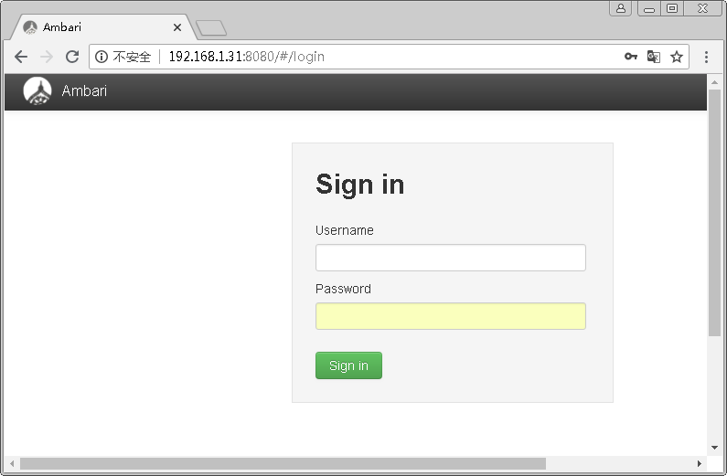
10.2.3 Ambari安装完成

Slide 11
10.3 利用 Ambari管理 Hadoop 集群
Hadoop的发行版本
Others (MapR、EMC、IBM、INTEL、华为 etc.)
Apache Hadoop
04
01
HDP
（Hortonworks Data Platform）
CDH（Cloudera’s Distribution Including Apache Hadoop）
03
02
这里主要介绍Ambari部署HDP集群

Slide 12
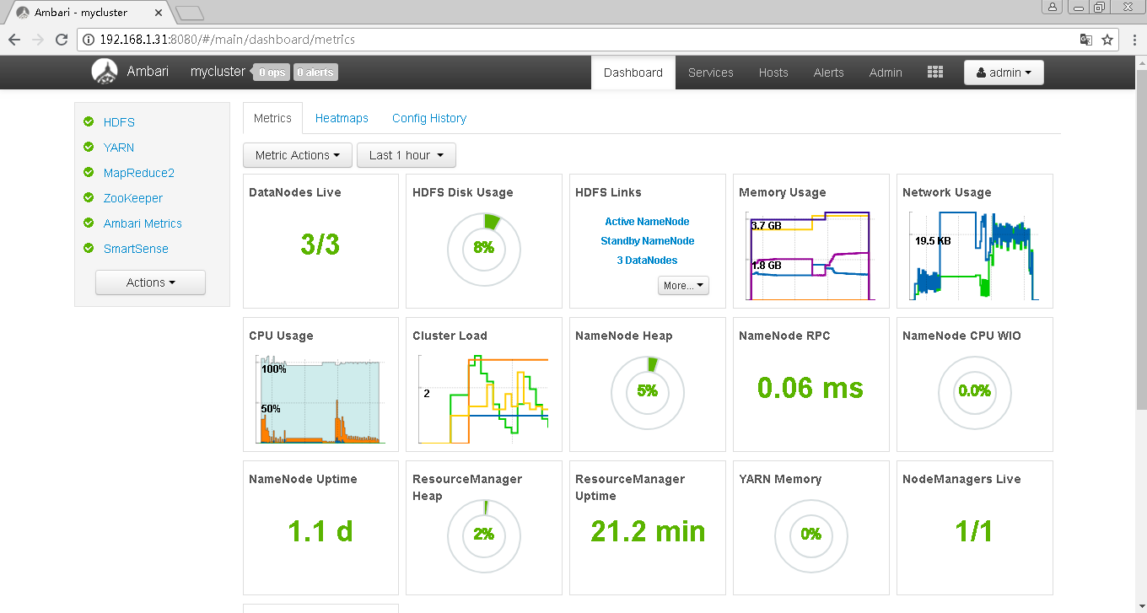
10.3.1 安装配置HDP集群
（1）安装
为了简单起见，只部署HDFS、YARN + MapReduce2服务，且只部署到节点1（node1），后面再扩展部署其他服务。

Slide 13
10.3.1 安装配置HDP集群
（2）验证
切换到hdfs用户：su - hdfs
创建目录：hdfs dfs -mkdir /input
上传数据文件：hdfs dfs -put data.txt /input
cd /usr/hdp/2.6.3.0-235/hadoop-mapreduce
执行WordCount
hadoop jar hadoop-mapreduce-examples.jar wordcount /input /output/wc

Slide 14
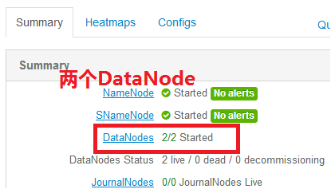
10.3.2 节点的扩展
本次演示上线新的节点2（node2），并扩展HDFS的DataNode。

Slide 15
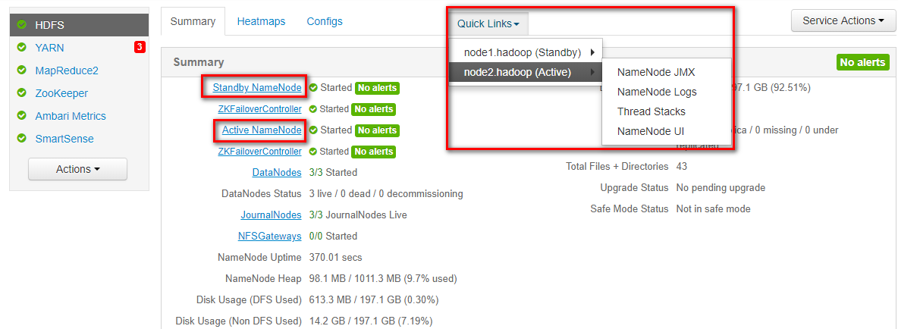
10.3.3 启用HA
（1）安装
本次扩展第三个节点（node3），部署DataNode。并扩展NameNode为例，也即两个NameNode，并实现HA。

Slide 16
10.3.3 启用HA
（2）验证
可自行验证如果一个NameNode宕机，验证是否会进行自动的切换。

Slide 17
10.4 Ambari 的架构和工作原理
Ambari充分利用了一些已有的优秀开源软件，巧妙地把它们结合起来，使其在分布式环境中做到了集群式服务管理能力、监控能力、展示能力
Ambari项目主要由以下子项目组成：
子项目 | 描述
ambari-server | Ambari的Server程序，主要管理部署在每个节点上的管理监控程序
Ambari-agent | 部署在监控节点上运行的管理监控程序
ambari-web | Ambari页面UI的代码，作为用户与Ambari server交互的。
ambari-views | 用于扩展Ambari Web UI中的框架
ambari-common | Ambari-server 和Ambari-agent 共用的代码
contrib | 自定义第三方库

Slide 18
10.4.1 Ambari的总体架构
Ambari的架构采用的是C/S模型，即：Server/Client模式，能够集中式管理分布式集群的安装配置及部署，主要由两部分组成：Ambari Server 和 Ambari Agent
Ambari web
Ambari Agent
Web接口
心跳
Ambari Agent
Master
Agent
接口
心跳
心跳
Ambari Agent
MariaDB
心跳请求里面主要包含两类信息：
节点状态信息和返回的操作结果
Ambari Server
Notes:
Ambari的架构采用的是C/S模型，主要由两部分组成：Ambari Server 和 Ambari Agent
(1) Ambari Agent 会定时地发送各个机器每个软件模块的状态（通过心跳方式）给 Ambari Server。
(2) Ambari Server 通知 Ambari Agent 安装对应的软件；
(3)Ambari 的 GUI通过调用Web接口呈现出状态信息

Slide 19
10.4.2 Ambari Agent
Ambari Agent是无状态的，主要功能如下所示。
处理Ambari Server的响应请求。采集所在节点的信息并且汇总发送心跳给Ambari Server。
4.保存执行结果信息、节点状态信息
监控器
Puppet
Ambari Server
5.发送心跳
Agent
Daemon
结果队列
动作执行器
Python
脚本
1.操作指令
动作队列
2.保存接收Ambari Server返回过来的状态操作
Shell
3.调用控件执行
Notes:
mbari Agent是无状态的：
采集所在节点的信息并且汇总发送心跳给Ambari Server，处理Ambari Server的响应请求,因而，它有两种队列：MessageQueue和ActionQueue。
结果队列（MessageQueue，或称为Result Queue）：包含节点状态信息（注册信息等）和执行结果信息，并且汇总后通过心跳发送给Ambari Server。
动作队列（ActionQueue）：用于接收Ambari Server返回过来的状态操作，然后能通过执行器按序调用Puppet或Python脚本等模块完成任务。
动作执行器（Action Executioner）
监控器（Monitor）

Slide 20
10.4.3 Ambari Server
Ambari Server是有状态的，它维护着自己的一个有限状态FSM（Finite State Machine）。
同时这些状态存储在数据库当中。
Ambari Agent
心跳处理器
2.6添加到动作队列
Ambari Agent
1.1 心跳
1.3返回的操作结果
动作管理器
③
1.2保存节点状态信息
操作状态
2.3更新状态
①
集群现有状态
FSM状态机
2.4创建动作ID
2.2请求处理
2.5依次获取每步的动作
通知
实时状态改变
查询
实时状态
Ambari Web
阶段策划器
任务清单发生器
2.1接口调用
接口处理器
期望节点状态
依赖追踪器
②
Notes:
（1）心跳处理器（Heartbeat Handler）接收各个agent的心跳请求，心跳请求里面主要包含两类信息：节点状态信息和返回的操作结果。
节点状态信息传递给FSM状态机去维护着该节点的状态。
返回的操作结果信息返回给Action Manager（动作管理器）去做进一步的处理。
（2）接口处理器（API Handler），接收WEB端操作请求后，会检查它是否符合要求，
阶段策划器（Stage Planner）分解成一组操作，最后提供给动作管理器（ActionManager）去完成执行操作。
（3）动作管理器（ActionManager）将更新每个节点组件的状态
（4）动作管理器（Actudio Manager）将为每个操作创建一个动作ID并将其添加到计划
（5）动作管理器将从计划中选择第一阶段，并将此阶段中的每个动作添加到每个受影响节点的队列中
清单(Manifest)：是指被发送到节点执行的任务的定义。
任务清单发生器（Manifest Generator）。
三个状态：
Live Cluster State：集群现有状态，各个节点汇报上来的状态信息会更改该状态。
Desired State：使用者希望该节点所处状态，是用户在页面进行了一系列的操作，需要更改某些服务的状态，这些状态还没有在节点上起作用。
Action State：操作状态，该状态是一种中间状态，这种状态可以辅助Live Cluster State向Desired State状态的转变。

Slide 21
10.5 小结与思考
通过本章的学习
（1）了解Hadoop集群的部署方式
（2）掌握Ambari的安装
（3）掌握利用 Ambari管理 Hadoop 集群
（4）了解Ambari的架构和工作原理
扩展思考
能否用Ambari部署其他Hadoop的发行版本，如CDH？请尝试。
能否用免费版的Cloudera Manger部署CDH？请尝试。

